Slide 1
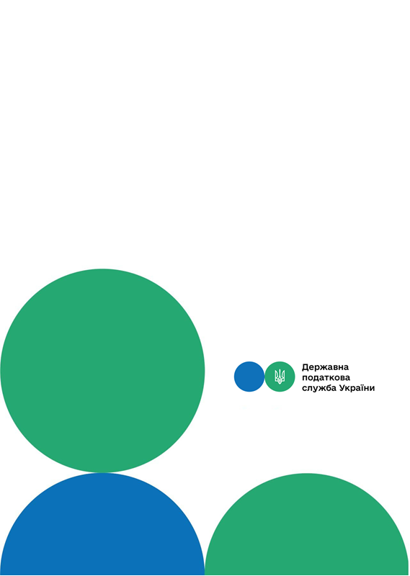




Друзі, підписуйтеся на офіційні сторінки Державної податкової служби України у соціальних мережах, де ви зможете переглянути новини, актуальні роз'яснення податкових новацій, а також інфографіки, коментарі керівництва, фахівців служби! Буде корисно та цікаво!
Спілкуйтеся з податковою службою дистанційно за допомогою сервісу «InfoTAX»:
Головне управління ДПС у м. Києві
Хто платить екологічний податок, якщо стаціонарне джерело забруднення здається в оренду?
канал ДПС «Telegram»
сторінка на «Youtube» каналі ДПС
сторінка ДПС на «Facеbook»
Офіційний веб-портал Державної податкової служби України: tax.gov.ua
Інформаційно-довідковий департамент ДПС: 0-800-501-007
3
Жовтень 2021

Slide 2
певного часу і здійснює викиди забруднюючих речовин в атмосферу та/або скиди забруднюючих речовин у водні об’єкти (пп. 14.1.230 п. 14.1 ст. 14 ПКУ).
Об’єктом та базою оподаткування екологічним податком є, зокрема, обсяги та види забруднюючих речовин, які викидаються в атмосферне повітря стаціонарними джерелами (пп. 242.1.1 п. 242.1 ст. 242 ПКУ).
База оподаткування екологічним податком за викиди двоокису вуглецю за результатами податкового (звітного) року зменшується на обсяг таких викидів у розмірі 500 тонн за рік (п. 242.4 ст. 242 ПКУ).
Отже, платником екологічного податку за здійснення викидів забруднюючих речовин в атмосферне повітря стаціонарними джерелами забруднення, у разі використання орендованих стаціонарних джерел забруднення, є орендар, під час провадження діяльності якого на території України і в межах її континентального шельфу та виключної (морської) економічної зони здійснюються, зокрема викиди забруднюючих речовин в атмосферне повітря стаціонарними джерелами забруднення.
Головне управління ДПС у м. Києві інформує, що платниками екологічного податку є суб’єкти господарювання, юридичні особи, що не провадять господарську (підприємницьку) діяльність, бюджетні установи, громадські та інші підприємства, установи та організації, постійні представництва нерезидентів, включаючи тих, які виконують агентські (представницькі) функції стосовно таких нерезидентів або їх засновників, під час провадження діяльності яких на території України і в межах її континентального шельфу та виключної (морської) економічної зони здійснюються, зокрема викиди забруднюючих речовин в атмосферне повітря стаціонарними джерелами забруднення.
Пунктом 240.7 ст. 240 Податкового кодексу України (далі – ПКУ) встановлено, що не є платниками податку за викиди двоокису вуглецю суб’єкти, зазначені у п. 240.1 ст. 240 ПКУ, якими здійснюються такі викиди в обсязі не більше 500 тонн за рік.
У разі якщо річний обсяг викидів двоокису вуглецю перевищує 500 тонн за рік, суб’єкти зобов’язані зареєструватися платниками податку у податковому (звітному) періоді, в якому відбулося таке перевищення. Такі платники зобов’язані скласти та подати податкову звітність, нарахувати та сплатити податок за податковий (звітний) період, у якому відбулося таке перевищення, у порядку, передбаченому ПКУ.
Стаціонарне джерело забруднення – підприємство, цех, агрегат, установка або інший нерухомий об’єкт, що зберігає свої просторові координати протягом
тРАВ
1
2

